Slide 1
Урок математики в 3 классе
по теме
«Закрепление табличных случаев умножения и деления».
Автор : Кузьмина Мария Дмитриевна,
учитель начальных классов
МОУ «Гимназия №1 им.В.Я.Шишкова»
Г.Бежецка Тверской области
2017

Slide 2
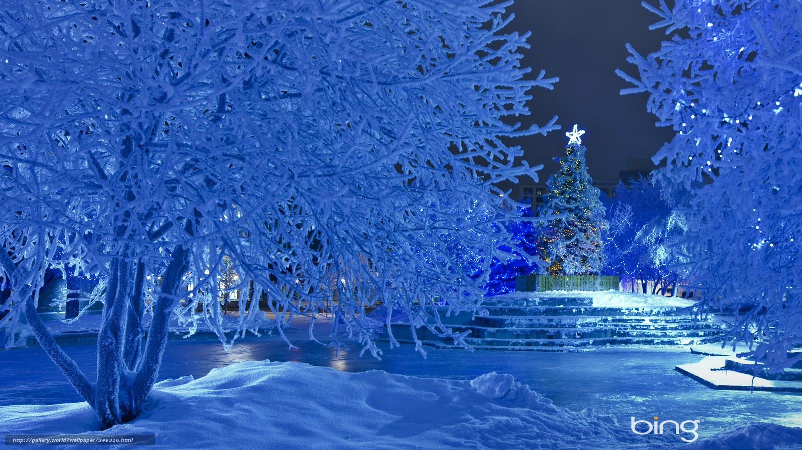

Slide 3
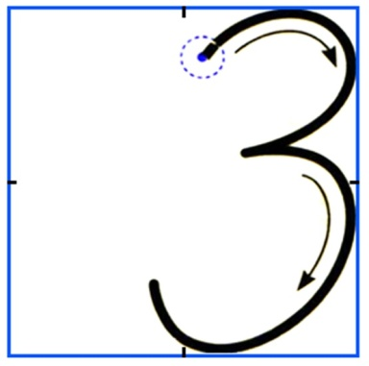
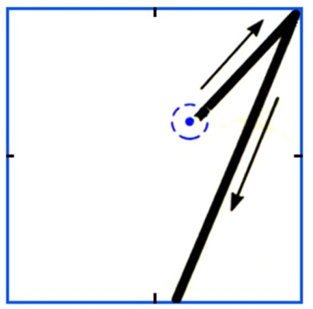
Минутка чистописания

Slide 4
Целеполагание Таблица умножения Достойна уважения Она всегда во всём права: Чтоб ни случилось в мире, - А всё же будет дважды два По-прежнему четыре. С.Маршак

Slide 5
Устный счёт
6 | 10 |  | 30 | 48 |  |  | 72
 | 12 |  | 32 |  |  | 60 |  | 87
3 |  | 27 |  | 45 |  |  | 77
 | 13 | 24 |  |  | 50
8 | 17 |  | 35 |  | 55 |  |  | 80
2 |  | 28 |  | 42 |  | 63 |  | 90

Slide 6
взаимопроверка
6 | 10 |  | 30 | 48 |  |  | 72
 | 12 |  | 32 |  |  | 60 |  | 87
3 |  | 27 |  | 45 |  |  | 77
 | 13 | 24 |  |  | 50
8 | 17 |  | 35 |  | 55 |  |  | 80
2 |  | 28 |  | 42 |  | 63 |  | 90

Slide 7
Взаимосвязь компонентов умножения (работа в парах)
множитель | 9 | 5 | 7 | 6 | 2 | 9
множитель | 4 | 8 | 6 | 3 | 7 | 10
произведение | 36 | 40 | 42 | 18 | 14 | 90

Slide 8
10 м
Ѕ-?
P-?
8 м

Slide 9
Нахождение площади и периметра Ѕ= 10×8=80 (м²) P=10×2+8×2=36 (м) ОТВЕТ:s= 80 СМ², p= 36 М.

Slide 10
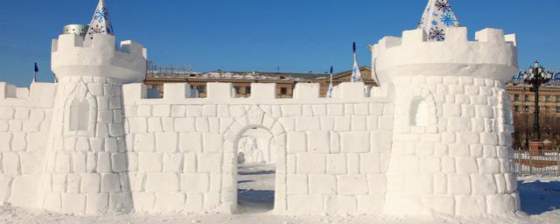
Закрепление таблицы умножения

Slide 11
Работа с учебником с.78 №19

Slide 12
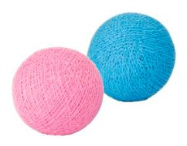
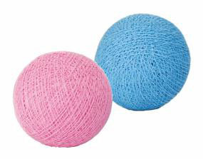
Решение задач
?
?
1)14: 2=7(п.)-носков связала бабушка
2)7-3=4(п.)
14:2-3=4
Ответ: 4 пары носков осталось
у бабушки.

Slide 13
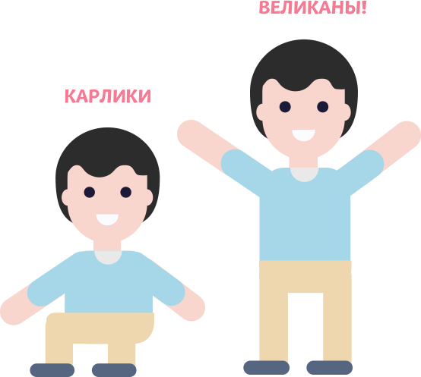
Физическая минутка: игра «Карлики –великаны»
а×1=а
а×0= 0

Slide 14
Решение задач
Расход ткани на 1 костюм | Количество костюмов | Общий расход ткани
? одинаковый | 5 к. | 15 м
 | 9 к. | ?
15:5=3(м) –идет на 1 костюм
3×9=27(м)
15:5 ×9=27
Ответ: 27 метров ткани нужно для пошива 9 костюмов.

Slide 15
Решение уравнений (самостоятельная работа) с.78 №24
a =26
c= 35

Slide 16
Домашнее задание
С.79 №29, №30

Slide 17
Рефлексия
Молодцы!

Slide 18
Спасибо за внимание!

